Slide 1
第七章 半导体电子论
§7.1 半导体的基本能带结构
§7.2 半导体中的杂质
§7.3 半导体中电子的Fermi统计分布
§7.4 电导和Hall效应
§7.5 非平衡载流子
§7.6 PN结
§7.7 金属-绝缘体-半导体系统

Slide 2
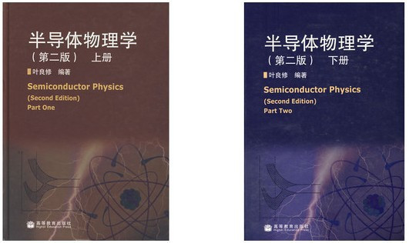

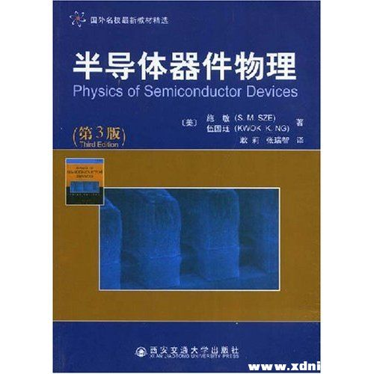
参考书目：
1、刘恩科，朱秉升，罗晋生等，半导体物理学，国防工业出版社，第4版，1994.
2、叶良修，半导体物理学(上、下册)，第2版, 高等教育出版社，2007.
3、钱佑华，徐至中，半导体物理，高等教育出版社，1999。
4、S. M. Sze(施敏), Physics of Semiconductor Devices, 3rd, Wiley, 2008.

Slide 3
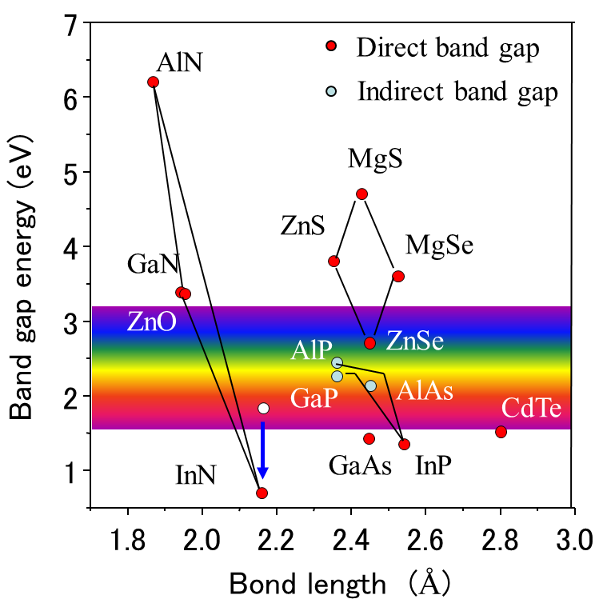
§7.1 半导体的基本能带结构
一、半导体带隙

Slide 5
本征吸收
一、光在半导体中传播时强度衰减的现象，称为光吸收
电子吸收光子能量后将跃迁
（即能量状态改变）
E
E
E
ћω
k
k
k
本征吸收产生电子-空穴对，从而引起光电导.

Slide 6
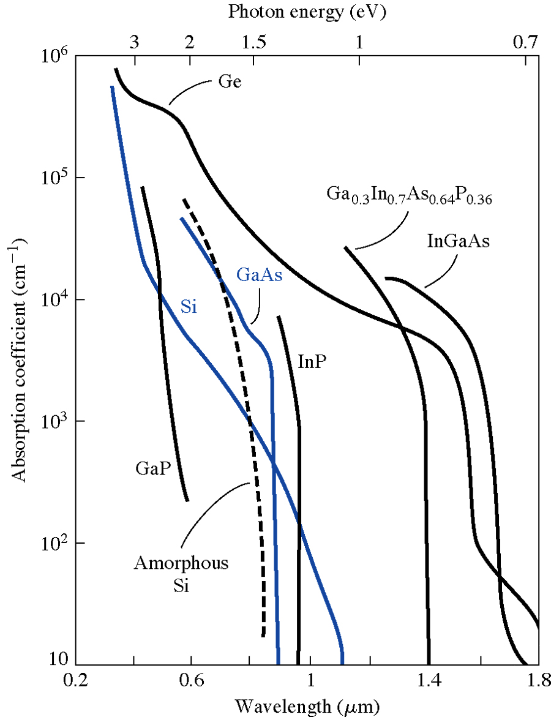
1、本征吸收：电子由价带向导带的跃迁所引起的光吸收.它是最重要的吸收，又叫基本吸收.
2、本征吸收限：
3、吸收谱：
吸收系数 α 与波长或频率的关系
吸收曲线在短波段陡峭上升，是半导体吸收谱的一个突出特点,标志着本征吸收的开始.

Slide 7
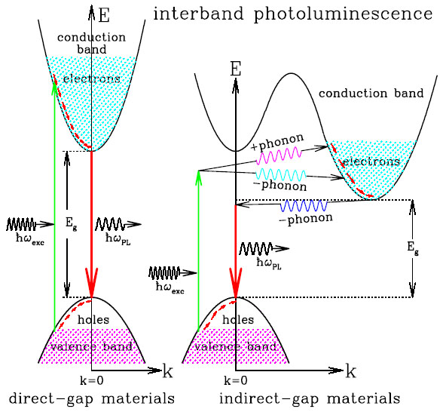
带--带间本征吸收：
直接跃迁 间接跃迁

Slide 8
二、直接跃迁
电子跃迁要求满足两个守恒：能量守恒，准动量守恒.
动量守恒
能量守恒
光子的动量
对于典型半导体（E_{g}≈1.0 eV），所以引起本征吸收的光子波长为：
原子间距

Slide 9
二、带边有效质量 (k·p法)
波动方程：

Slide 10
代入波动方程：

Slide 11
Bloch波周期部分函数普遍方程
为形式上简化,讨论极值点k₀=0情况.
能量的一级微扰是k的一次项，由于极值点处k的线性项为零,因此.

Slide 12
计入二级能量修正：
适当选取主轴方向得：
可得到有效质量：

Slide 13
有效质量讨论：

Slide 14
对于极值点k₀≠0的情况，可以作类似的讨论

Slide 15
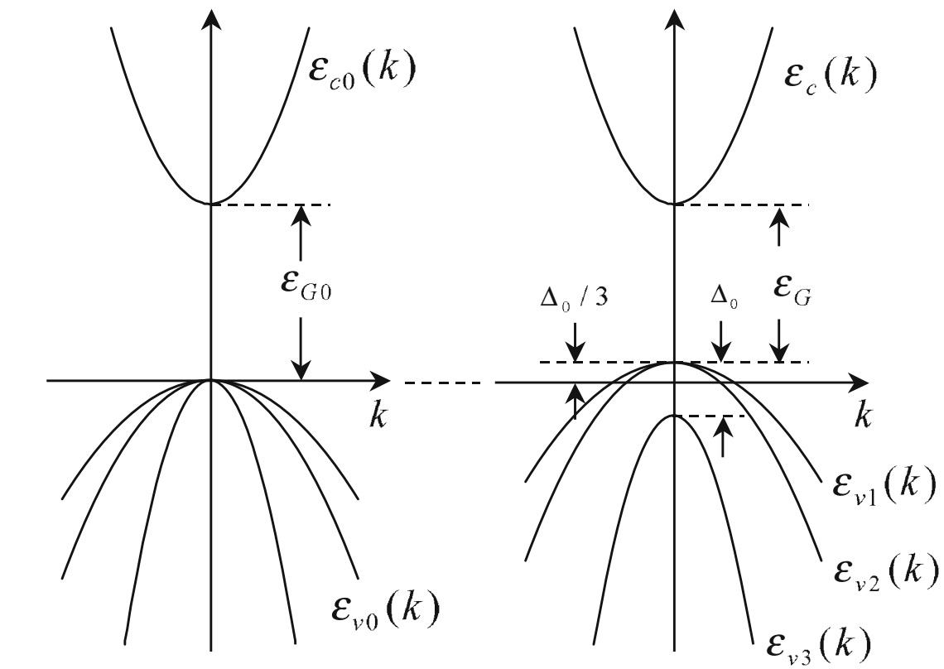
计入自旋-轨道相互作用时，价带分裂为3个带：
重空穴
轻空穴

Slide 16
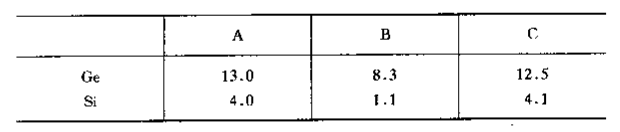
A、B、C为无量纲参数,可以通过实验测量得到.

Slide 17
扭曲的等能面
Si、Ge的重空穴等能面
Si、Ge轻空穴等能面

Slide 18
Kane模型的k·p方法
Luttinger-Kohn模型

Slide 19
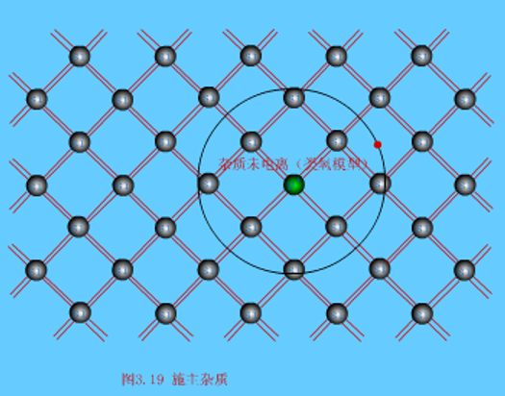
7.2 半导体中的杂质
Si、Ge中的III族(B、Al、Ga、In)和V族元素(P、As、Sb),通常在晶格中占据Si或Ge的位置 替位式杂质
1、施主杂质和施主能级
如图所示，在硅晶体中有一个磷原子占据了硅原子的位置。磷原子有五个价电子，其中四个价电子与邻近的四个硅原子形成共价键，还多余出来一个电子.这个电子容易摆脱磷原子的束缚，在晶体中自由运动，成为导带中的电子；而磷原子形成一价的正离子，形成一个固定不动的正电中心.上述过程称为杂质电离.电子从磷原子中挣脱出来所需要的最小能量，称为杂质电离能E_{I}.( ionization energy )
施主杂质

Slide 20
能够向导带提供电子的杂质称为施主杂质 ( donor ) .当电子被束缚在施主杂质的周围时，产生局域化的电子态，相应的能级称为施主能级 E_{d}.
如图所示，E_{c}、E_{v}和E_{d}分别表示导带底、价带顶和施主能级.
所谓施主电离能就是导带底和施主能级之间的能量间隔 .施主电离能很小,所以施主能级的位置在导带底之下,靠近导带.在能带图中,杂质能级通常用间断的横线表示,表明其局域态性质.
施主能级
在只有施主杂质的半导体中,在温度较低时,价带中电子能够激发到导带的很少,起导电作用的主要是从施主能级激发到导带的电子,这种主要由电子导电的半导体,称为N型半导体.

Slide 21
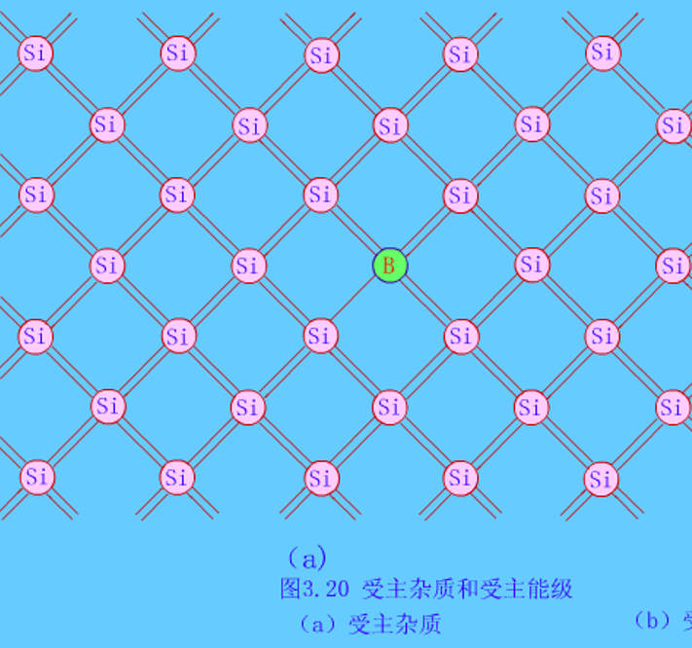
2、受主杂质和受主能级
当一个III族原子(例如B)占据了Si原子的位置时，由于B只有三个价电子，当它和邻近的Si原子形成共价键时，还缺少一个电子，有一个共价键出现电子的空位.这个空位可从附近的Si原子中夺取一个电子，使那里产生一个空位，B原子接受一个电子后，成为一价的负离子，形成一个固定的负电中心，即杂质电离.

Slide 22
从一个Si原子的共价键中取出一个电子放入Si和B之间的共价键中所需的能量很小，故B原子的电离能很小.
能够从价带中接受电子的杂质，称为受主杂质.
受主杂质接受电子时，在它的周围产生局域化的电子态，相应的能级称为受主能级 E_{a}.
受主能级
( acceptor )
施主能级

Slide 23
结 束

